Slide 1
СОБРАНИЕ ГРАЖДАН
КУЛЕГАШСКОГО СЕЛЬСКОГО ПОСЕЛЕНИЯ
25 января 2019 года

Slide 2
Отчет Совета Кулегашского сельского поселения Агрызского муниципального района о проделанной работе за 2018 год. Докладчик-глава Кулегашского сельского поселения Юрий Николаевич Васильев

Slide 3
КУЛЕГАШСКОЕ СЕЛЬСКОЕ ПОСЕЛЕНИЕ
Выдано – 158 справок
Нотариальные действия – 10 на сумму 1000 рублей
Зарегистрировано в системе ЕСИЯ 50 человек
Получили паспорта по достижении 14 лет - 8
Получили паспорта по достижении 20 лет- 5
Получили паспорта по достижении 45 лет- 9
За год принято работниками администрации всего 600 человек по разным вопросам.

Slide 4
Численность населения 01.01.2019
480 человек
Родилось 6 человек
Умерло – 4 человек

Slide 5
Количество дворов 159
Всего:
С. Кулегаш – 97
Д. Байтуганово – 44
Д. Ожбуй - 17
Незавершенное строительство
Никитин В.Г.
Юмин А.Д
Мурзанаев И.Б
Неоформленные дома
Сарманаев Владимир Ефимович
Васильев Марс Валерьевич
Капаров Вячеслав Анисимович

Slide 6
Поголовье скота

Slide 7
ЛИДЕРЫ ПО СДАЧЕ МОЛОКА
47703 литра
Асанова Ю. В. - 3879 литра
Ишпаева Зоя С. – 3363 литра
Ишпаева Альбина М. – 2652 литра
Юмин Александр Д.. – 2459 литра

Slide 8
Сумма полученной бюджетной поддержки личными подворьями в 2018 году составила 177,6 тыс. рублей.
содержание дойных коров – 142 тыс.руб.
козоматок- 30 тыс.рублей
ветеринарные мероприятия – 20 тыс.руб

Slide 9
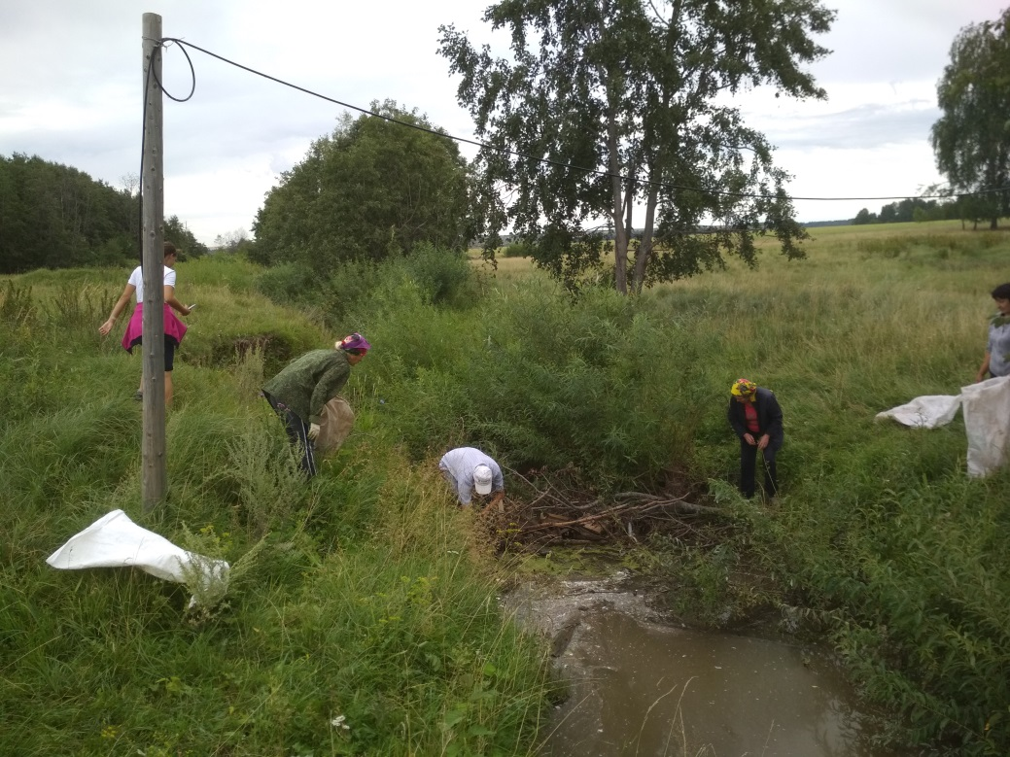
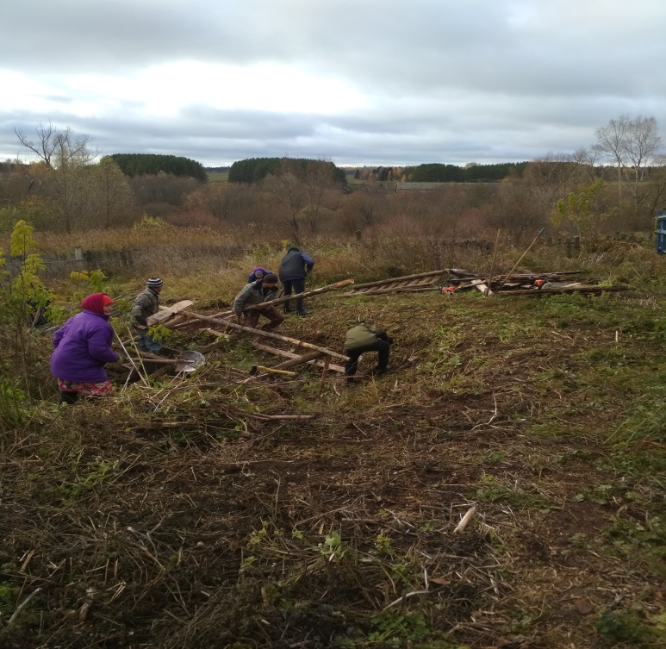
Акция «Чистый берег»
Уборка родника
с. Кулегаш

Slide 10
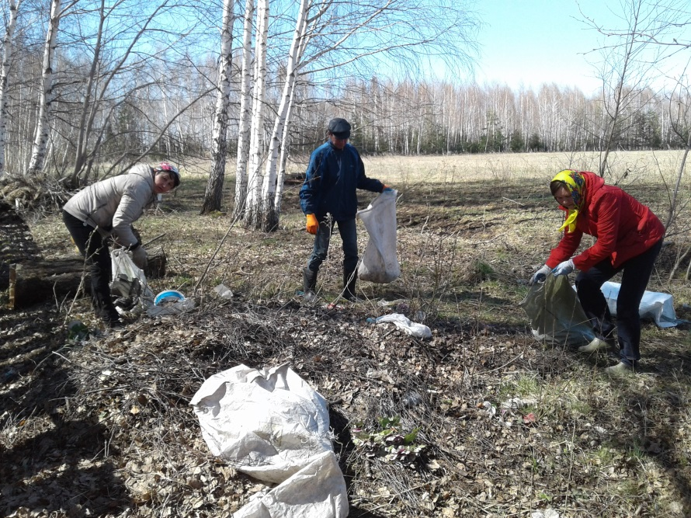
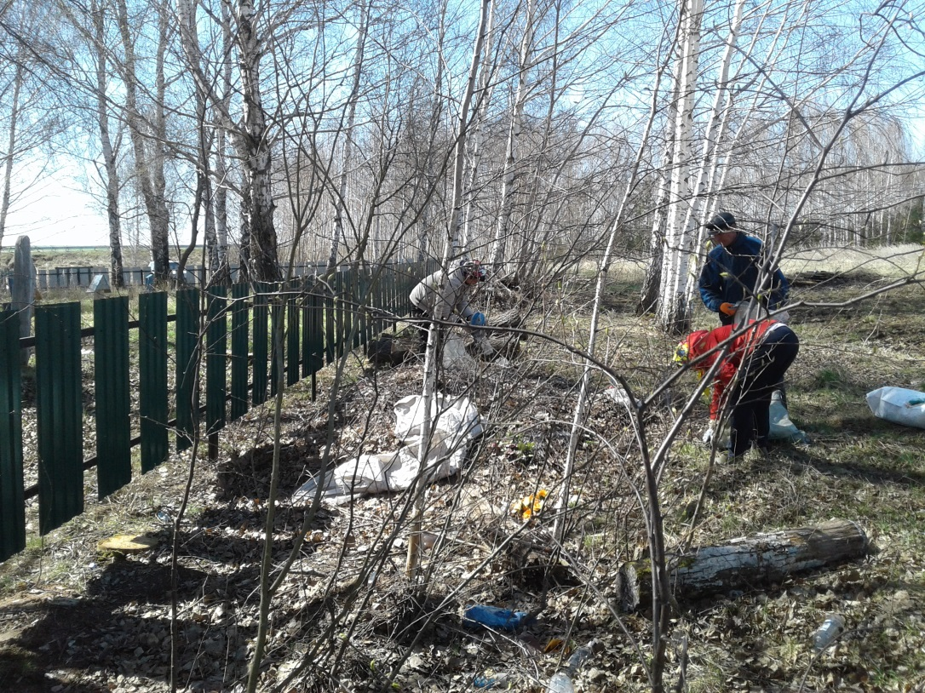
Субботник на кладбище д. Байтуганово

Slide 11
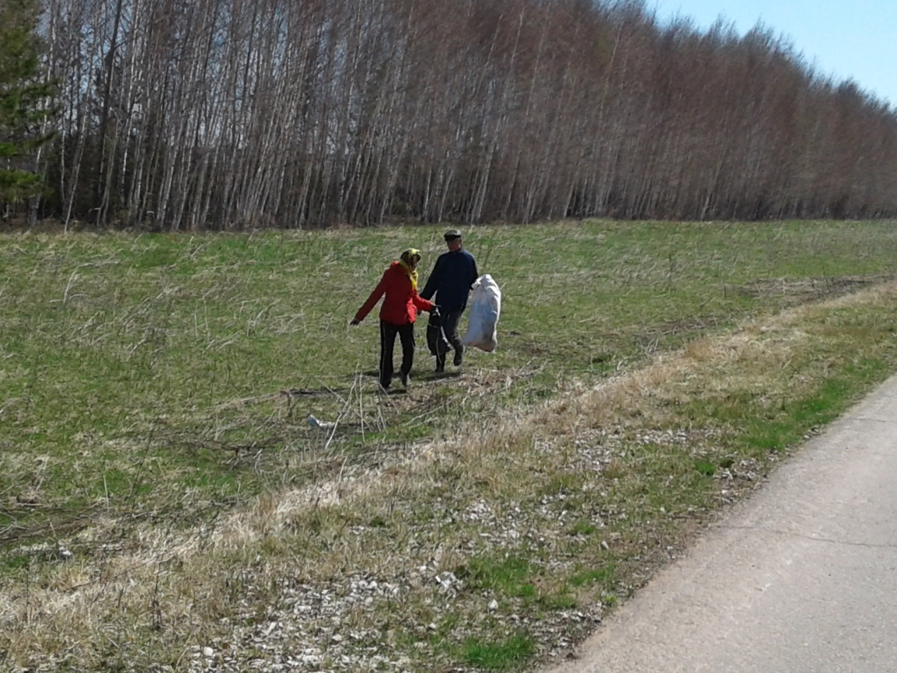
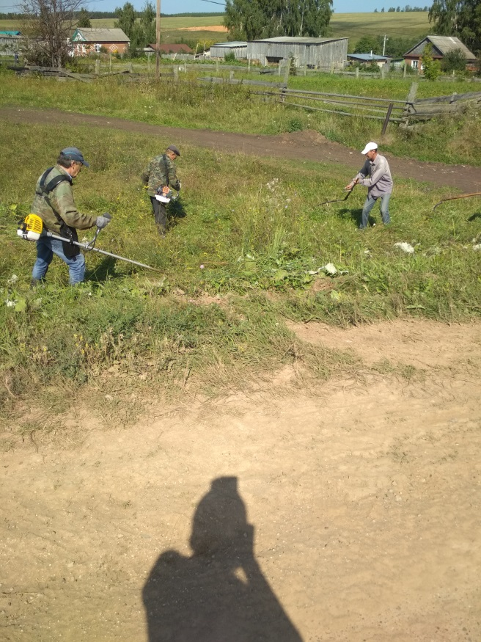
Уборка придорожных территорий

Slide 12
Несанкционированные свалки
Уборка территорий от мусора

Slide 13
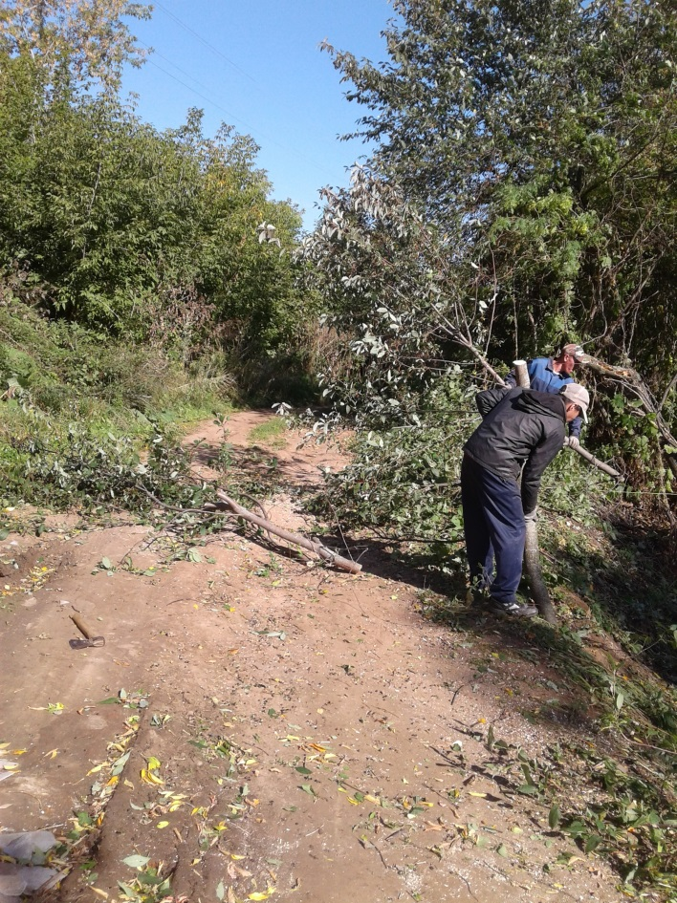
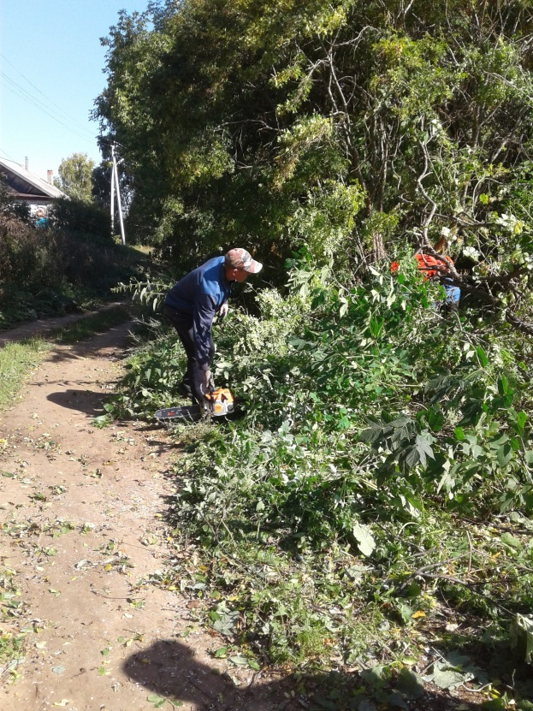
Субботник по улице д. Ожбуй

Slide 14
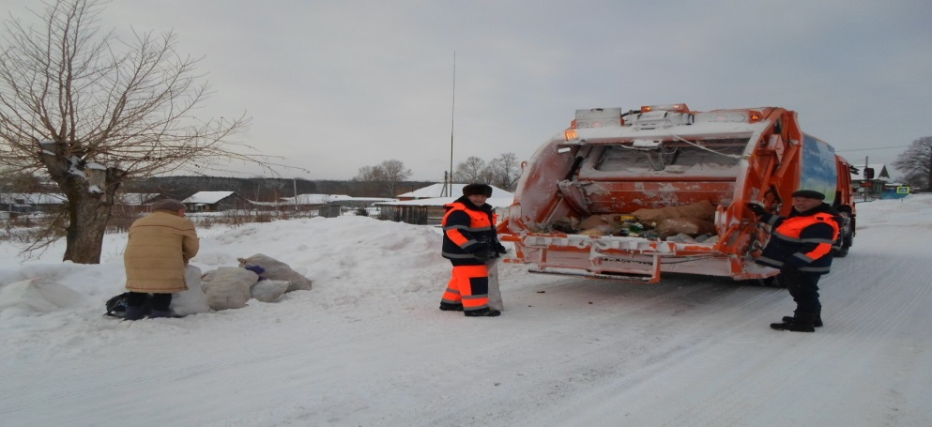
ООО «Гринт»
График работы
2 и 4 неделя по средам
8.00-9.00. д. Байтуганово
9.00-11.00 с. Кулегаш
на изменения по физическим лицам, необходимо предоставлять в Агрызский Татэнергосбыт :
- выписку из домовой книги из сельского Совета,
- документы, подтверждающие о том, что они проживают в другом месте.
- оплачивают долги и написать заявление.
Без выписки изменения делать не будут.

Slide 15
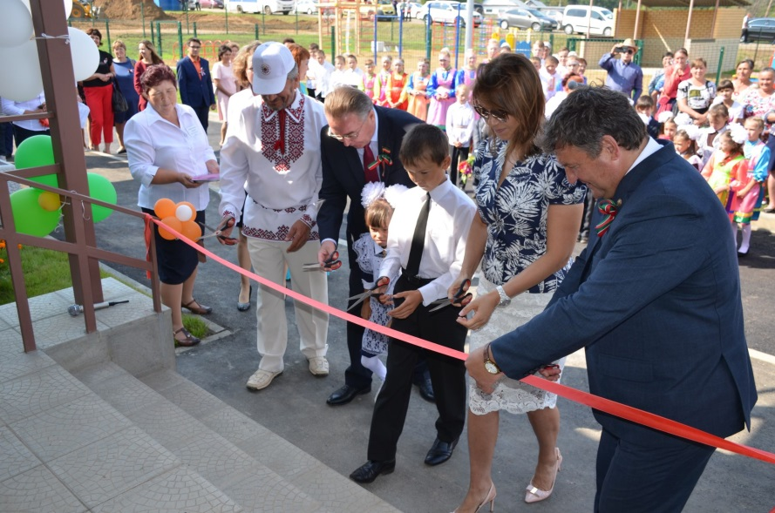
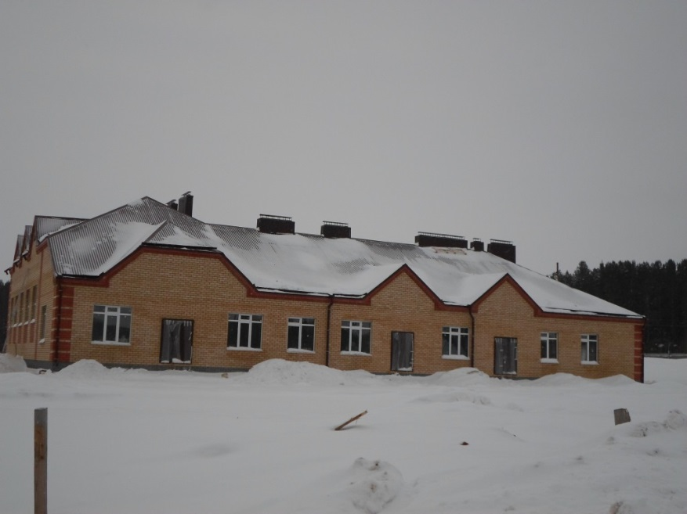
Открытие начальной школы-сада в с. Кулегаш август 2018 года
Общая сумма финансирования 41 млн. рублей.

Slide 16
С. Кулегаш
в рамках программы
- Установление светодиодных светильников в количестве 38 штук – на сумму 546 тыс. рублей
проект по водоснабжению в с.Кулегаш «Чистая вода»

Slide 17
ВОДОСНАБЖЕНИЕ НА 01.01.2019 ГОД
Всего сдано в банк – 70 700 руб.
Заработная плата за качку воды – 48 000 руб.
За электроэнергию – 30 000 руб.
Ремонт водонапорных башен - 7 000 руб.

Slide 18
Должники за воду (2017, 2018 гг.)
с. Кулегаш
Осеева Елена Тихоновна……………….– 4 040 руб.
Исаков Сергей Валерьевич………………….– 730 руб.
Иванов Владислав Александрович…….. - 1 020 руб.
Никитин Константин Валерьевич ………..–1 905 руб.
Капарова Татьяна Анисимовна ……………– 190 руб.
д. Байтуганово
Семикеев Владимир Александрович……. – 500 руб.
Миликанова Марина Генадьевна……..…...- 310 руб.
Васильев Марс Валерьевич………......– 6 310 руб.
Семенова Надежда Михайловна……… – 1 270 руб.
Аймурзина Евгения Ивановна……………. – 360 руб.
ВСЕГО не собрано………………………….16 635 руб.

Slide 19
Самообложение 2018 год
Собрано 97 200 рублей
Дополнительная сумма
из Республики Татарстан,
увеличенная в 4 раза
от собранной суммы
самообложения 388 800 рублей
Итого 486 000 рублей

Slide 20
Средства самообложения 2018 года направлены:
Разработка проекта генерального плана поселения – 90 000 руб.
Разработка проекта зон санитарной охраны по ВНБ
д. Байтуганово – 55 000 руб.
Щебенка – 151 227,12 руб.
Пожарная безопасность: всего - 49 000 руб.
- запчасти для пожарной машины – 13 000 руб.
- заработная плата водителю пож. машины – 36 000 руб.
Благоустройство: всего - 140 000 руб.
-очистка улиц от снега - 40 890,80 руб.
-для родника с. Кулегаш строительные материалы - 79 999,20 руб.
-для колодца д. Ожбуй кольца стеновые 13 штук -19 110,00 руб.

Slide 21
ДОЛЖНИКИ ПО САМООБЛОЖЕНИЮ ЗА 2014, 2015, 2016, 2017,2018 ГОДЫ
Александрова Лаура Борисовна - 300 руб Красноперова Виолетта Геннадьевна - 300 руб
Беляев Геннадий Ефимович - 300 руб Красноперов Андрей Геннадьевич - 300 руб
Беляева Елена Геннадьевна - 300 руб Коробейникова Елена Борисовна - 300 руб
Беляев Артем Геннадьевич - 300 руб Михайлова Ирина Николаевна - 200 руб
Беляев Денис Геннадьевич - 300 руб Михайлов Сергей Юрьевич - 300 руб
Беляев Вадим Геннадьевич - 300 руб Михайлова Венера Геннадьевна - 300 руб
Баширов Юрий Валентинович - 500 руб Михайлов Александр Юрьевич - 300 руб
Емельянов Алексей Степанович - 1 100 руб Никитин Антон Александрович - 300 руб
Емельянова Надежда Алексеевна - 1 100 руб Осеев Михаил Михайлович - 300 руб
Емельянов Сергей Алексеевич - 1 100 руб Петров Игорь Станиславович - 300 руб
Изергина Снежана Михайловна - 700 руб Семенова Надежда Анатольевна - 700 руб
Изибаев Валентин Имаевич - 300 руб Семенов Евгений Александрович - 300 руб
Исакова Надежда Леонидовна - 300 руб Семенов Олег Евгеньевич - 300 руб
Исакова Ольга Сергеевна - 300 руб Юмина Анастасия Шуматаевна - 300 руб
Д. Байтуганово д. Ожбуй
Бочкарева Валентина Валериевна - 300 руб Никитин Владислав Геннадьевич - 300 руб
Белоусов Вячеслав Вячеславович - 700 руб Романов Валерий Константинович - 900 руб
Васильев Марс Валерьевич - 600 руб
Николаева Роза Захаровна - 300 руб
Николаев Валерий Александрович - 300 руб
Семенова Надежда Михайловна - 300 руб
Семенов Александр Сергеевич - 300 руб
ВСЕГО не собрано 15 700 руб.

Slide 22
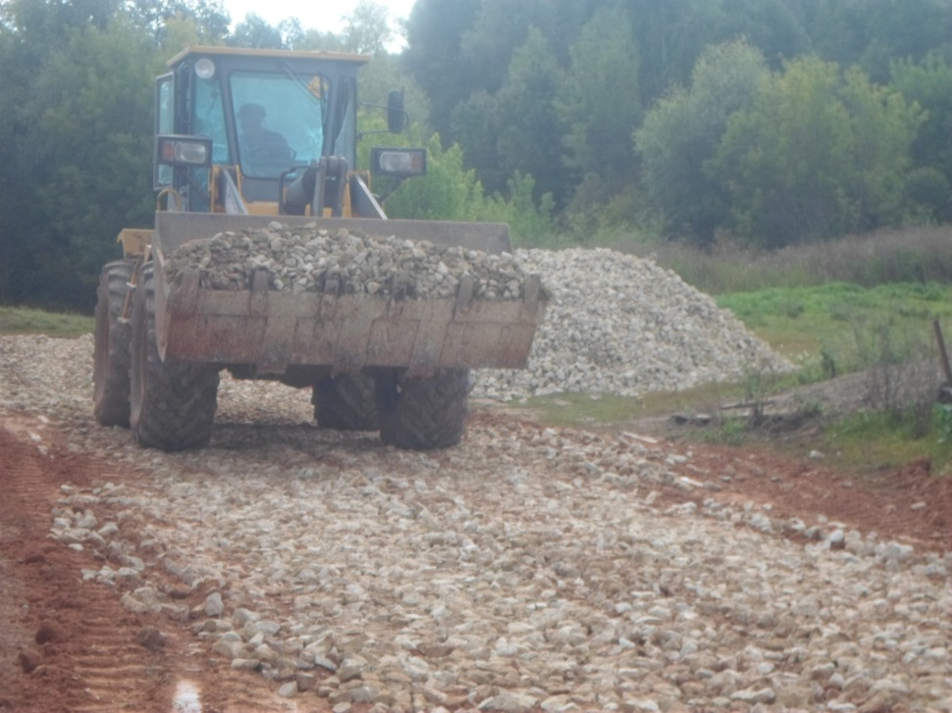
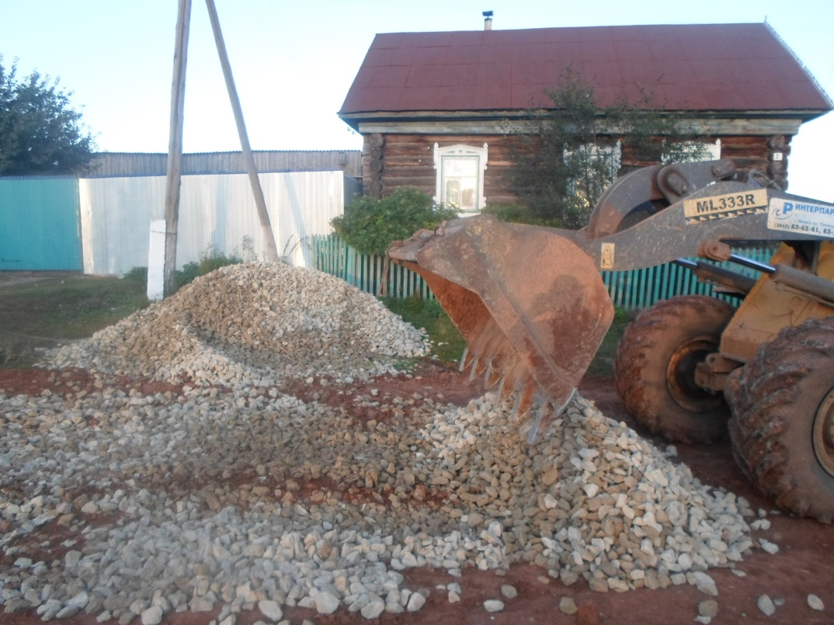
Ремонт дорог с. Кулегаш

Slide 23
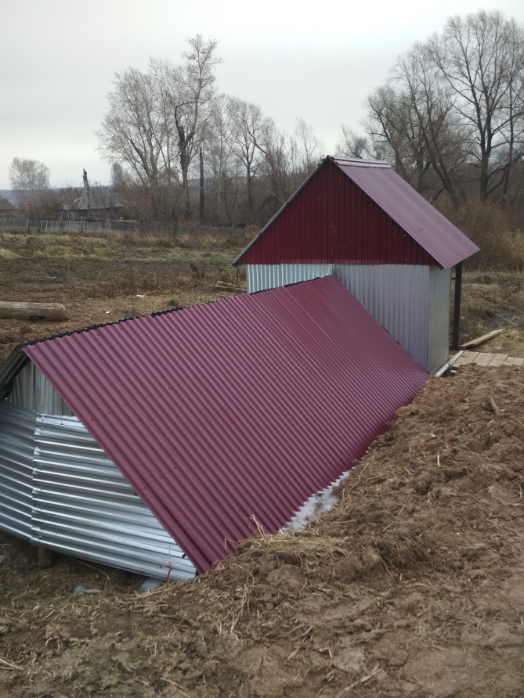
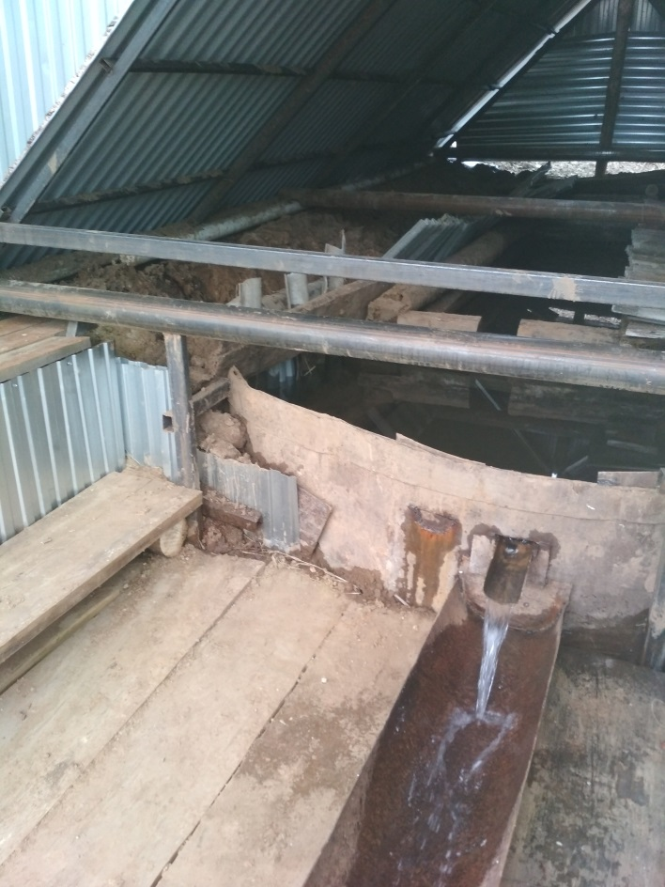
Ремонт родника с. Кулегаш

Slide 24
Самообложение в 2019 году: необходимо собрать и сдать в банк 94 200 руб. до 1 марта 2019 г.
На средства самообложения в 2019 году запланировано:
- организация содержания мест захоронения на территории поселения (д. Байтуганово, д. Ожбуй).
- ремонт и обслуживание дорог общего пользования (ощебенение улиц, очистка улиц от снега)
- обеспечение первичных мер пожарной безопасности (содержание пожарной машины, оплата по срочному договору водителю).

Slide 25
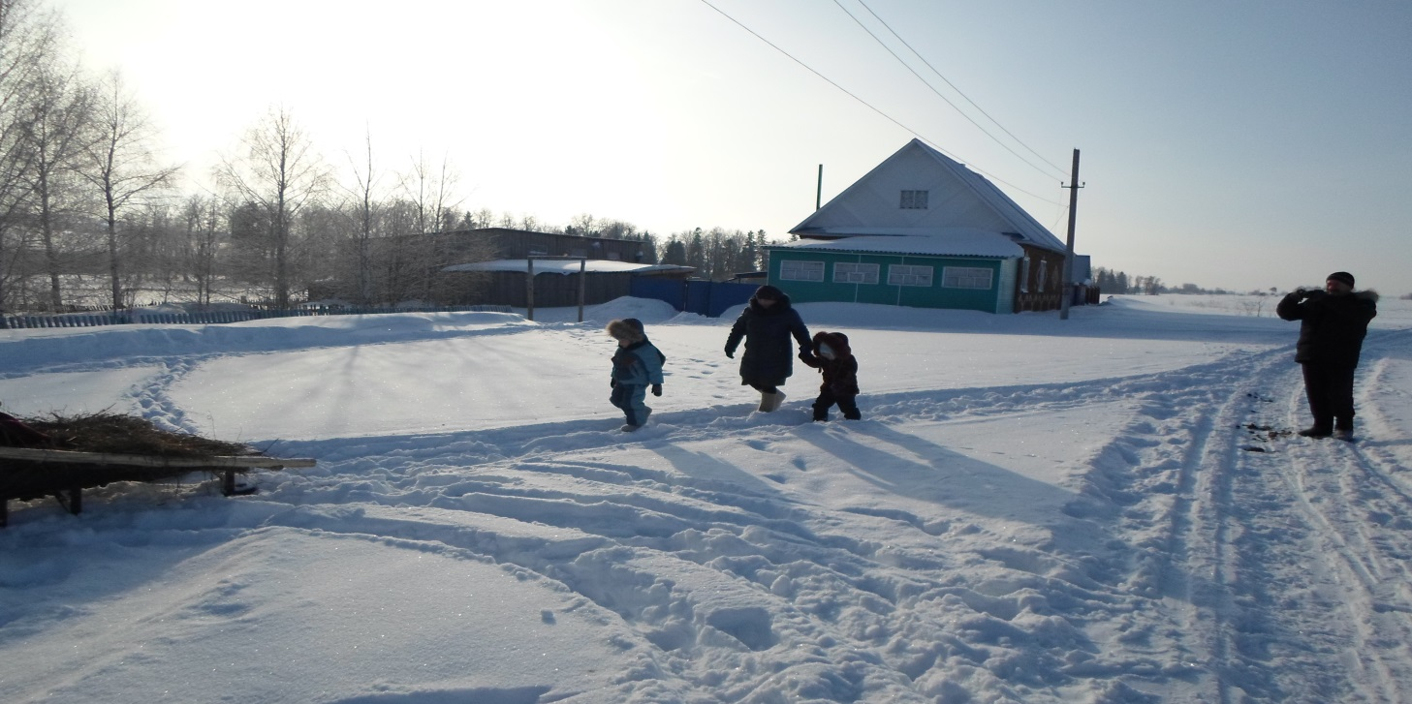
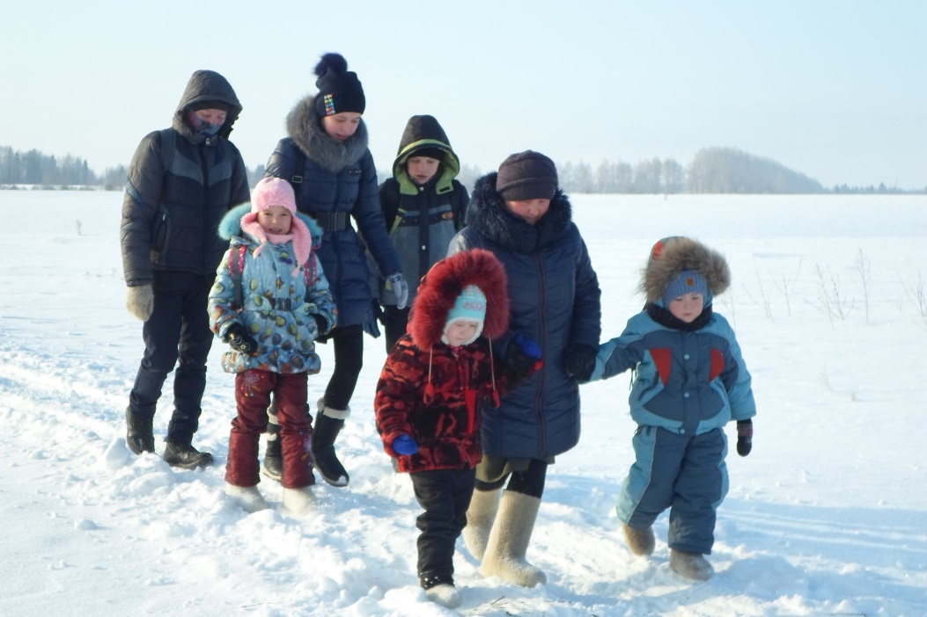
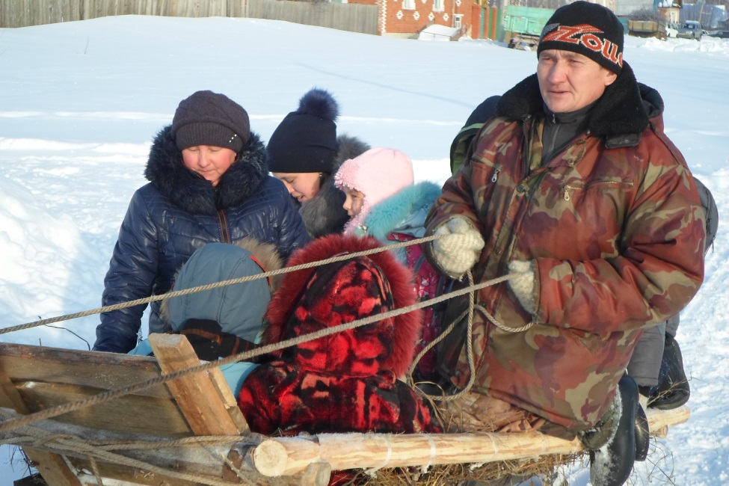
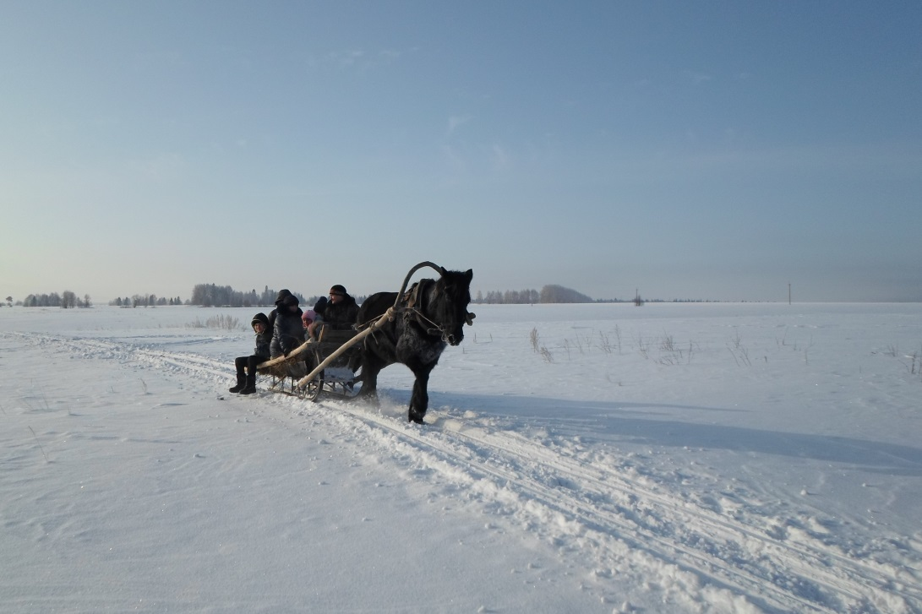
Дети утром добираются из д. Ожбуй до д. Байтуганово

Slide 26
Отчет об исполнении бюджета за 2018 год Кулегашского сельского поселения ТЫС.РУБ.
Доходы | План
Налог на имущество с ф/л | 15,9
Земельный налог | 155,6
Налог на доходы с ф/л | 60,0
Неналоговые доходы | 403,8
Госпошлина | 1,1
Доходы от оказания платных услуг | 70,0
Средства самообложения граждан | 97,2
Дотация из районного фонда финансовой поддержки поселений | 1 423,2
Загс | 0
Военкомат | 82,9
Иные межбюджетные трансферты | 688,1
Всего доходов | 2 598,0

Slide 27
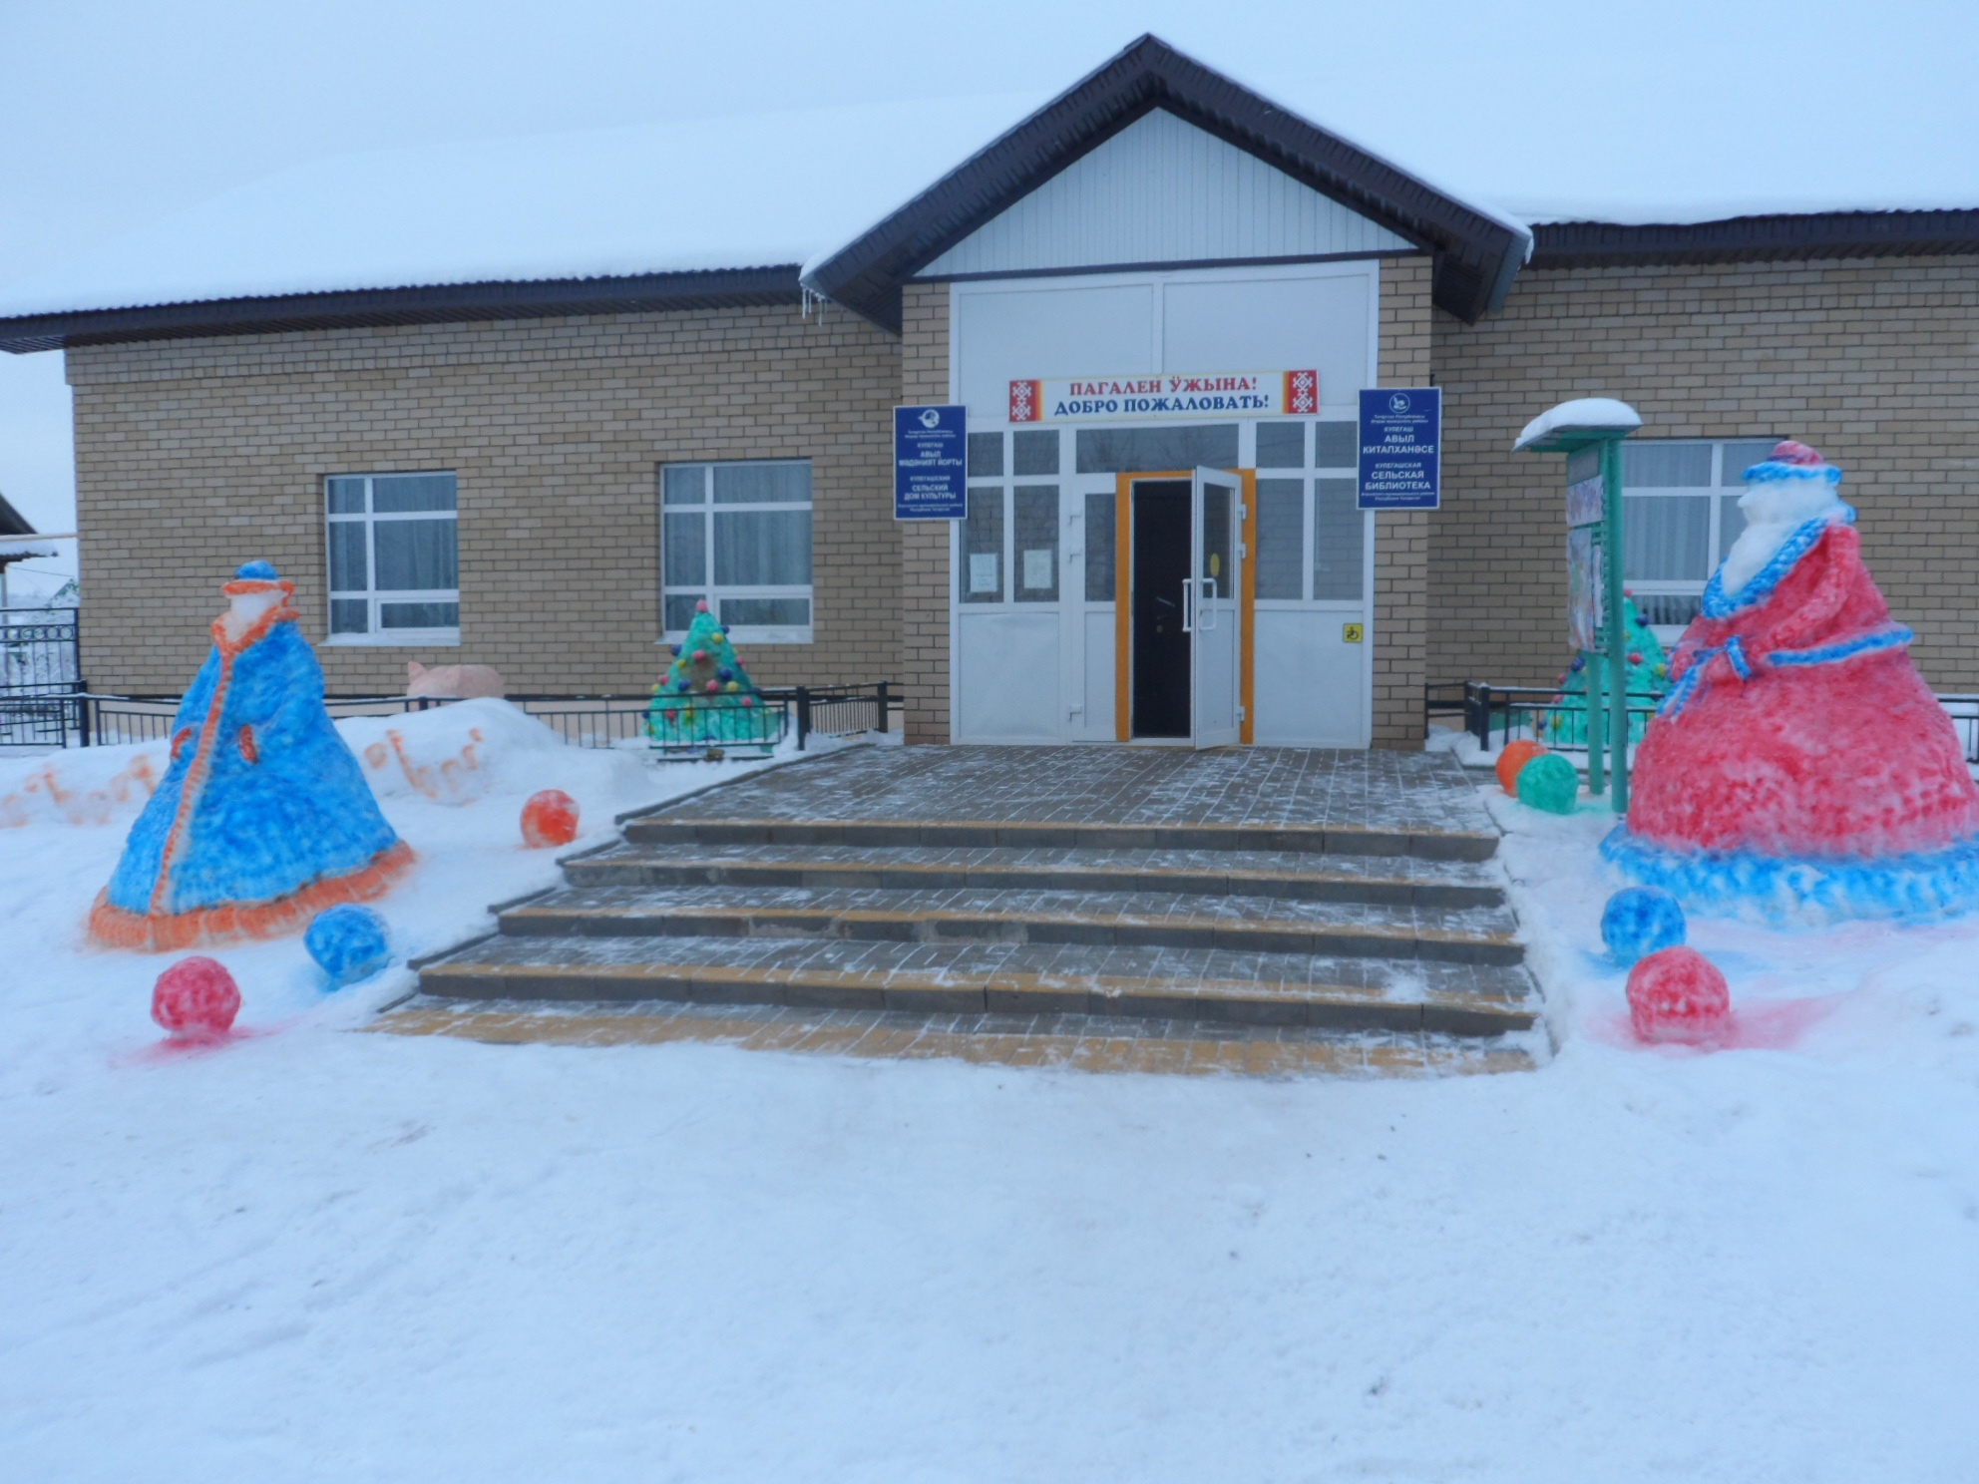
Кулегашский сельский Дом культуры

Slide 28
Сотрудничество с учреждениями
Администрация
сельского
поселения
МБОУ Кулегашская
школа - сад
СДК
ФАП
Сельская
библиотека

Slide 29
Культурно-массовые мероприятия
 | Культурно-массовые мероприятия, всего | для детей до 14 лет | для молодежи от 15 до 24 лет | культурно-досуговые мероприятия | информационно-просветительские мероприятия | кино-видео-сеансы | танцевальные вечера-дискотеки
Число мероприятий, единиц | 208 | 45 | 102 | 166 | 42 | 2 | 112
Посещение на мероприятиях, человек | 5427 | 1031 | 1534 | 4280 | 1147 | 24 | 1508
из них число платных мероприятий | 93 |  |  |  |  |  | 93
Посещение на платных мероприятиях, человек | 1492 |  |  |  |  |  | 1492

Slide 30
Участие народного фольклорного ансамбля «Курмызак олык» в фестивалях и праздниках - Межрегиональный праздник марийской культуры «Пеледыш пайрем», Республика Марий Эл, г. Йошкар-Ола (благодарность); - Республиканский марийский национальный праздник «Семык», УР, Малопургинский район, с.Верхняя Иж-Бобья (благодарственное письмо); - Межрегиональный этнофестиваль «Марийская восьмёрка», РТ, Менделеевский район (диплом); - 10 международный этнический фестиваль «Крутушка», РТ, п.Крутушка (диплом); - 4 фестиваль самодеятельных исполнителей марийской музыки «.Йоҥгалт, гармонь йÿк» (диплом); - Республиканский фестиваль народного творчества финно-угорских народов Республики Татарстан «Мы ветви древа одного», РТ, г. Набережные Челны (диплом лауреата); -районный смотр-конкурс творческих коллективов г. Агрыз и Агрызского района, посвящённый 80-летнему юбилею г.Агрыз «Мой город – мой праздник» (грамота).

Slide 31
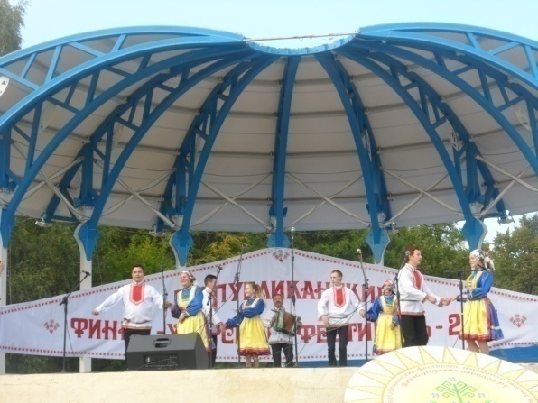

Slide 32
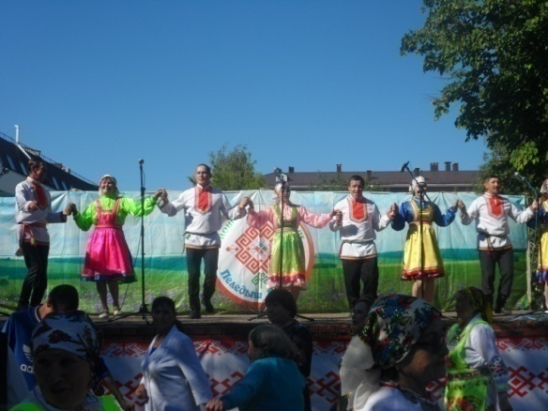

Slide 33
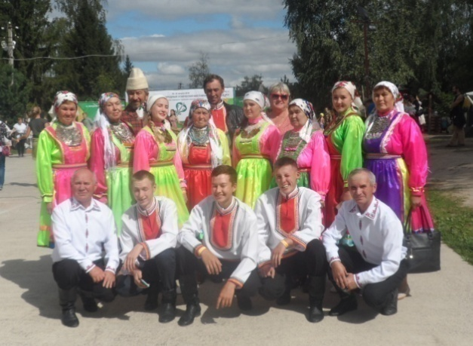

Slide 34
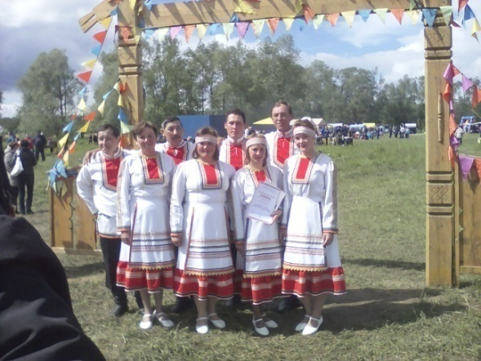

Slide 35
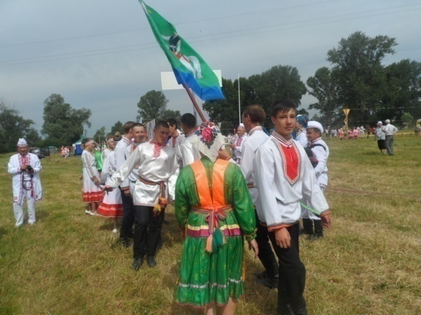

Slide 36
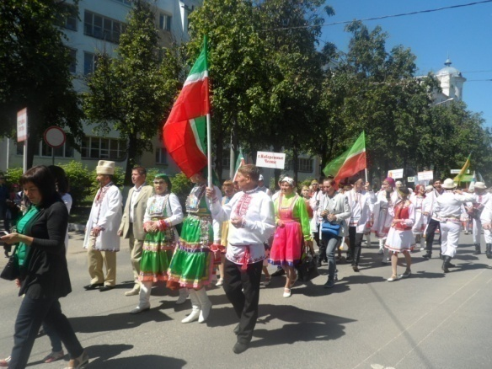

Slide 37
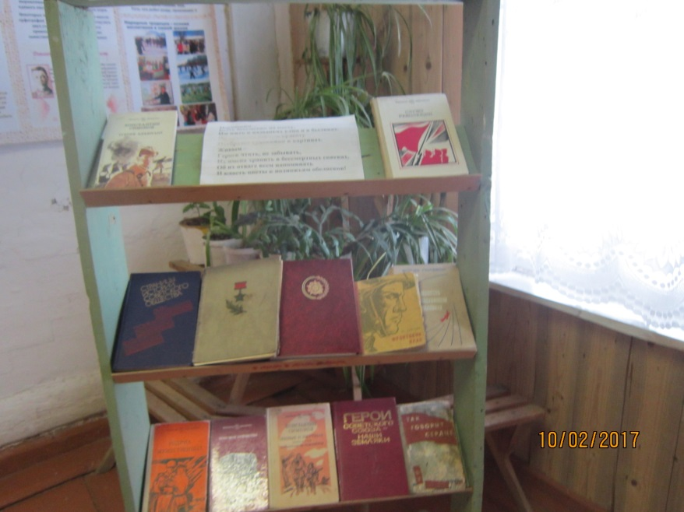
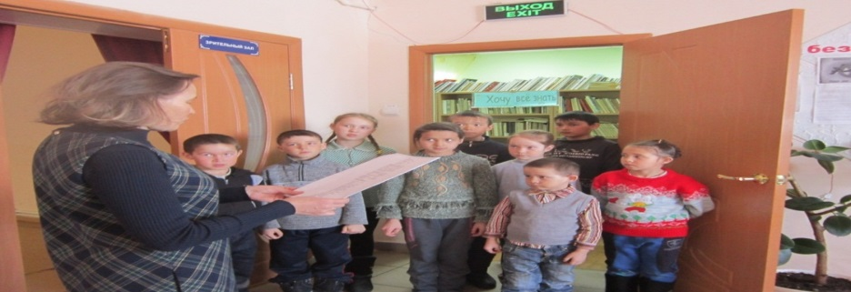
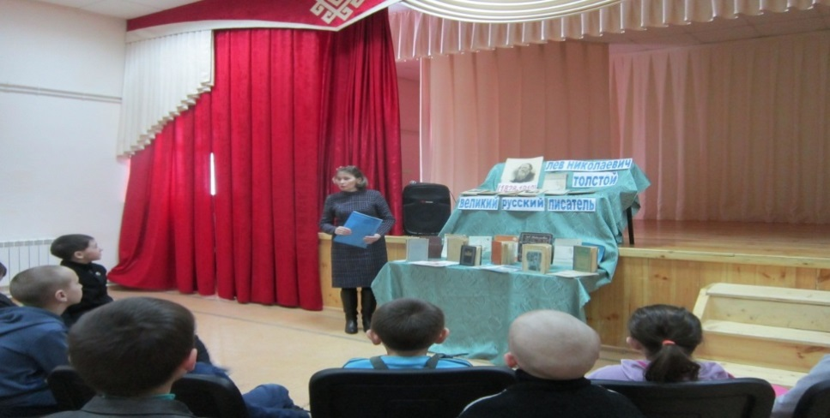
Библиотека
Васильева Надежда Родионовна
0,5 ставка, стаж 3 года
Посещение
Дети- 1080 раз
Взрослые 2100 раз
Проведено
Мероприятий -19
Выставки -12
Акция « Читаем детям о войне ».
Акция «Я вновь открываю Л. Толстого» к 190 лет. со дня рождения великого русского писателя

Slide 38
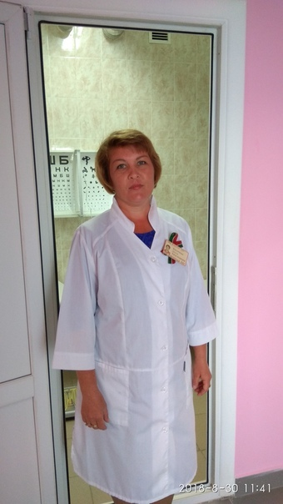
Кулегашский ФАП Заведующая-медицинская сестра Васильева Ирина Александровна Медицинский стаж-26 лет

Slide 39
Кулегашский ФАП обслуживает: прикрепленное население
на декабрь 2018 – 262 человека
из них:
дети до года - 4 (3 м 1 д)
дети от 0 до 17 лет - 57 (34 м 23 д)
пенсионеры - 56 (21 м 35 ж)
женщин от 15 до 49 лет - 53
умерло - 1

Slide 40
Диспансеризация взрослого населения
План – 47 человек
Прошли – 48 человек – 100%

Slide 41
Флюорография
Должны пройти – 212 человек
Прошли – 207 человек
Не проходили 2 года и более – 1 человек
Вновь выявленных больных с туберкулезом - нет
Дообследование прошли - 2 человек
Лечится – 1 человек

Slide 42
Вакцинопрофилактика гриппа
Взрослые:
План – 100 человек
Сделано – 107 человек - 100%
Дети
План – 50 человек
Сделано – 50 человек – 100%

Slide 46
Заведующая
Байтугановским
ФАП -Иванова Людмила Демьяновна
Стаж 19 лет, образование среднее специальное

Slide 47
Байтугановский ФАП обслуживает два населенных пункта -д.Ожбуй и д. Байтуганово.
Всего населения -177
Всего прикрепленного населения -143
Дети от 0 до 17 – 32
Трудоспособный возраст -84
Пенсионный возраст -27
Родилось -2
Умерло – 2
На учете беременных -2
Вакцинация населения -86 в том числе дети -36
Диспансеризация по плану – 23.в Выполнено – 29
Флюорография -118
На диспансерном учете состоят -37 в том числе
ГБ -22
ИБС -4

Slide 48
РАССТОЯНИЕ ДО УЧАСТКОВОЙ БОЛЬНИЦЫ -25 КМ. ДО РАЙОННОЙ БОЛЬНИЦЫ – 100 КМ.

Slide 49
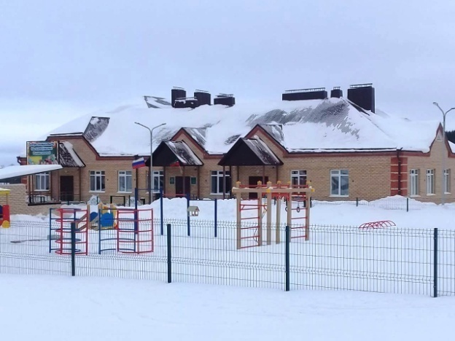
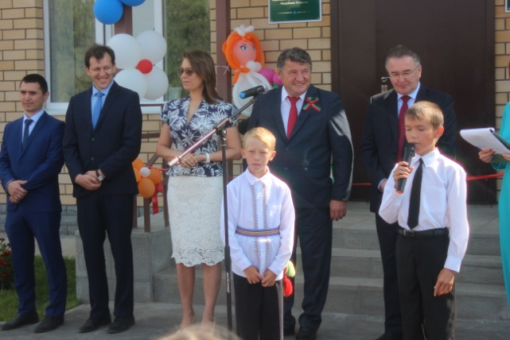
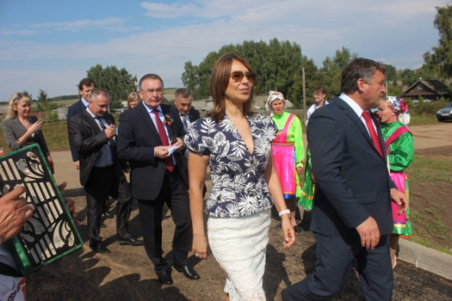
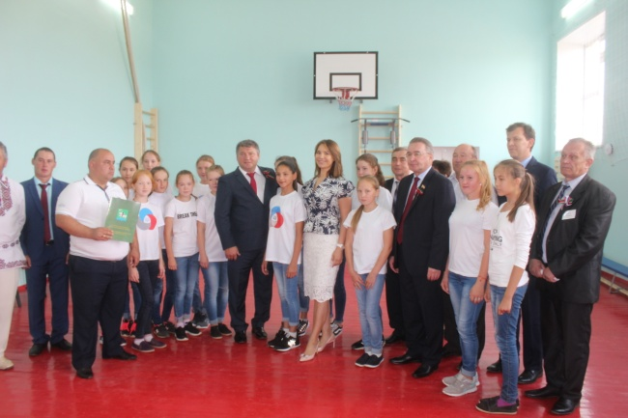
2018-2019 учебный год
Муниципальное бюджетное общеобразовательное учреждение «Кулегашская начальная школа – детский сад»
Доклад директора школы Иванова В.А.

Slide 50
Начальная школа – детский сад

Slide 51
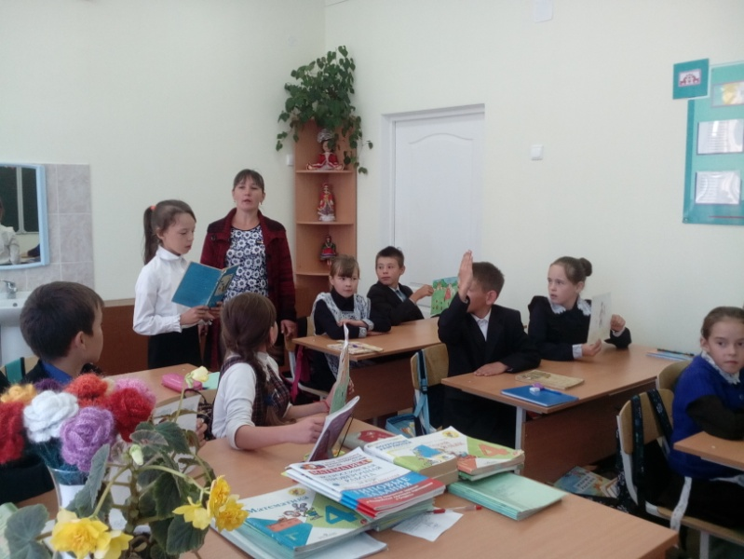
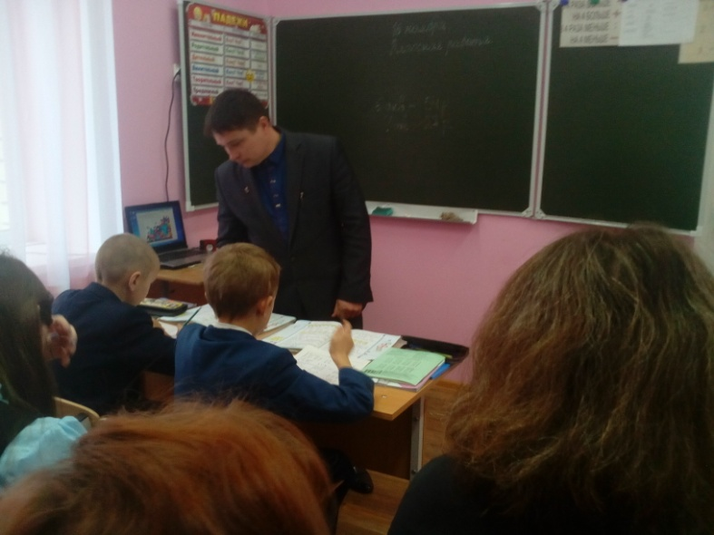
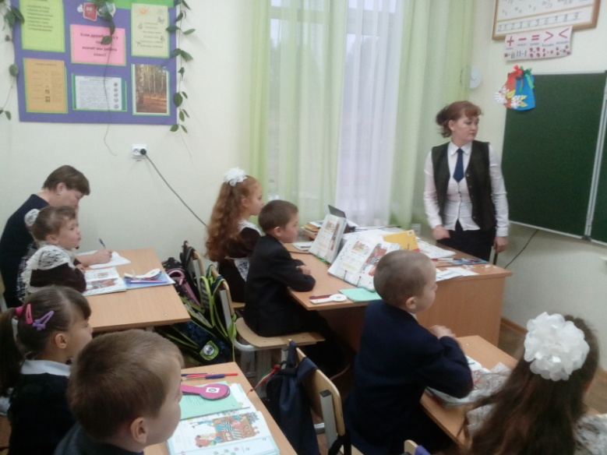
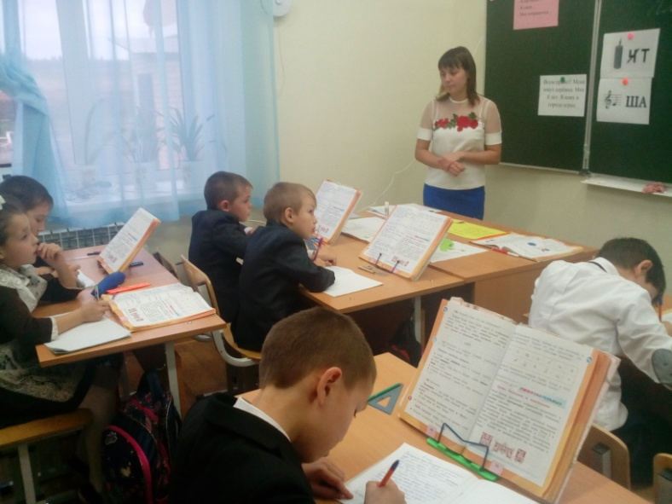
Начальная школа

Slide 52
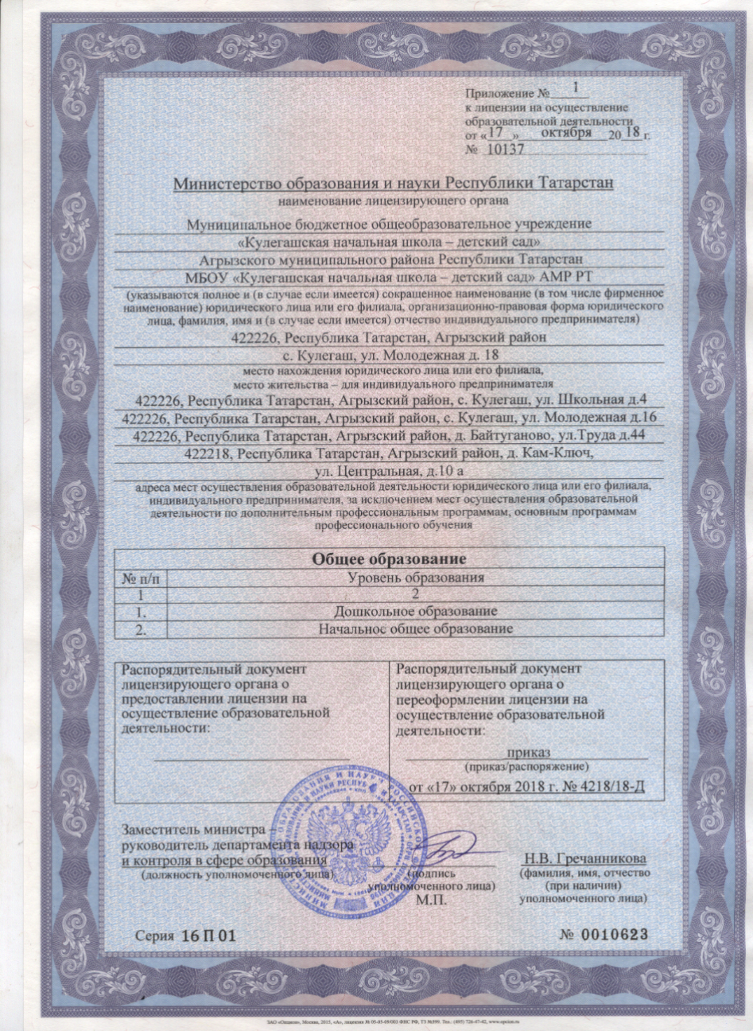

Slide 53
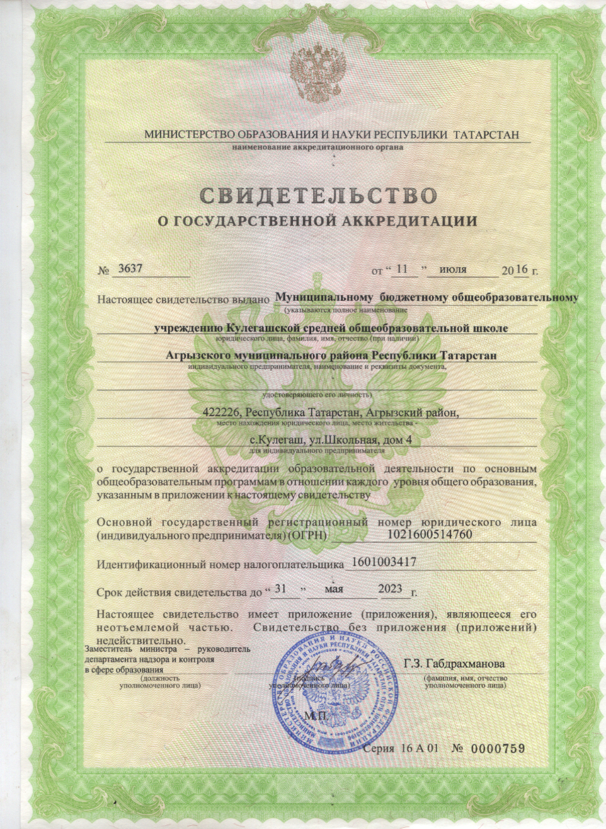
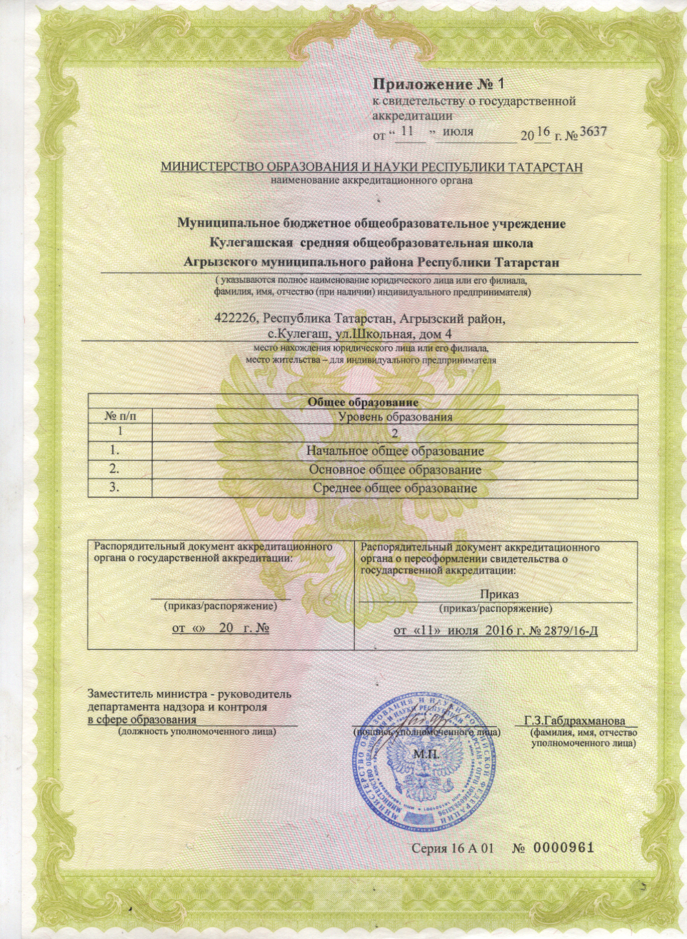

Slide 54
Название ОУ (по уставу) | Муниципальное бюджетное общеобразовательное учреждение «Кулегашская начальная школа – детский сад» Агрызского муниципального района Республики Татарстан;
Количество учеников | 29
Количество воспитанников | 32
Учредитель (учредители) | Исполнительный комитет Агрызского муниципального района Республики Татарстан
ФИО руководителя вышестоящего органа управления образования или учредителя | Сафиуллина Василя Гарафутдиновна – начальник МКУ «Управление образования Агрызского муниципального района Республики Татарстан»
Телефон руководителя вышестоящего органа управления образования или учредителя | 8(85551)23898
Адрес сайта в Интернете | https//edu.tatar.ru/agryz/kulegash/sch

Slide 55
Педагогический коллектив
Квалификационный состав учителей:
Имеют первую квалификационную категорию | 6
Соответствуют занимаемой должности | 6

Slide 56
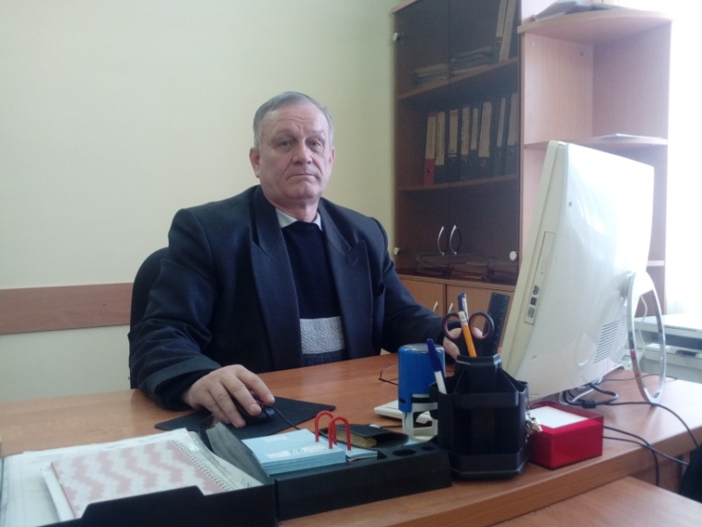
Направления работы школы
Создание условий для осуществления образовательного процесса;
Участие в конференциях, семинарах различного уровнях;
Развитие творческого потенциала учащихся;
Создание условий для внедрения здоровьесберегающих технологий;
Реализация Программы развития школы;

Slide 57
Анализ успеваемости и качества знаний за I полугодие 2018-2019 учебного года
Учебный год | Число учащихся | % успеваемости | % качества знаний
2018-2019 | 29 | 100%

Slide 58
Развитие информационно-образовательной среды ОУ
Работа с электронным дневником;
Усовершенствование сайта школы;
Подключение и расширение доступа в Интернет для всех участников образовательного процесса;

Slide 59
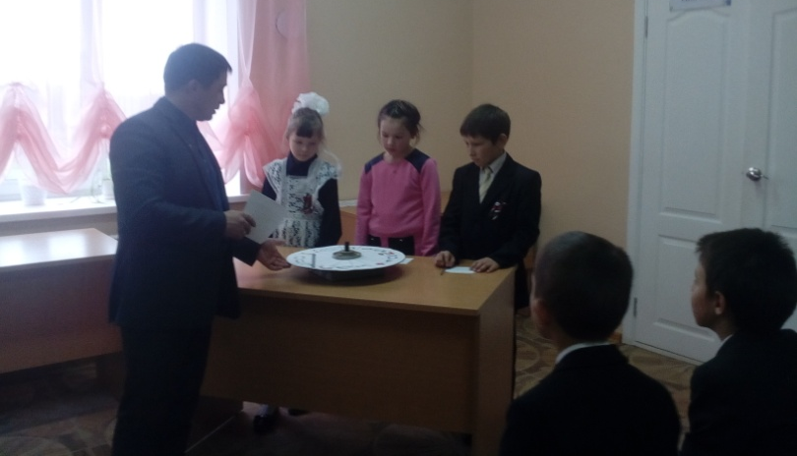
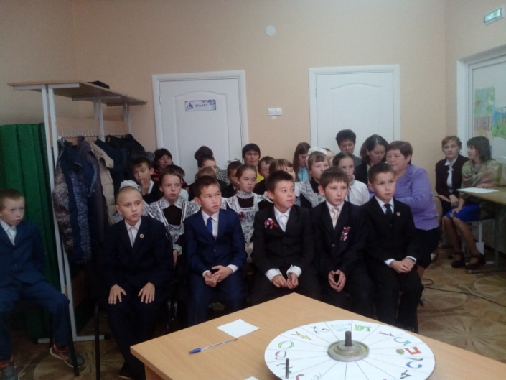
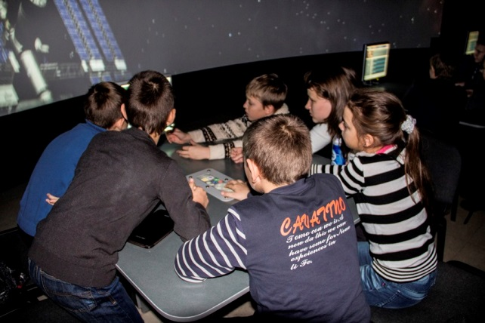
Направления внеклассной деятельности:
Предметные олимпиады
Конкурсы различных уровней
Участие в проектах
Фестивали
Викторины
Игры
Конференции
В I полугодии 2018-2019 учебном году учащиеся школы приняли в различных мероприятиях школьного и муниципального уровня

Slide 60
Создание портфолио учащихся начальной школы
Цели и задачи:
повышение самооценки и уверенности в собственных возможностях;
максимальное раскрытие индивидуальных способностей каждого ребенка;
развитие познавательных интересов учащихся и формирование готовности к самостоятельному познанию;
формирование установки на творческую деятельность и умений творческой деятельности;
развитие мотивации дальнейшего творческого роста;
формирование положительных моральных и нравственных качеств личности.

Slide 61
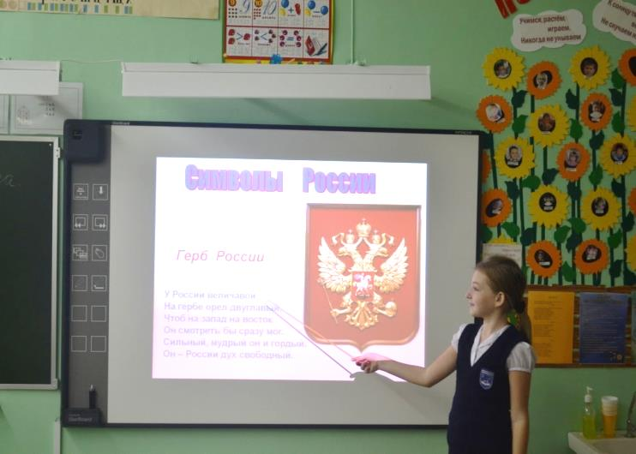
Использование ИКТ в начальной школе
Оснащение кабинетов мультимедийным оборудованием: интерактивные доски, проекторы.
Программное обеспечение по учебным предметам
Мультимедийная библиотека, созданная учителями начальной школы.

Slide 62
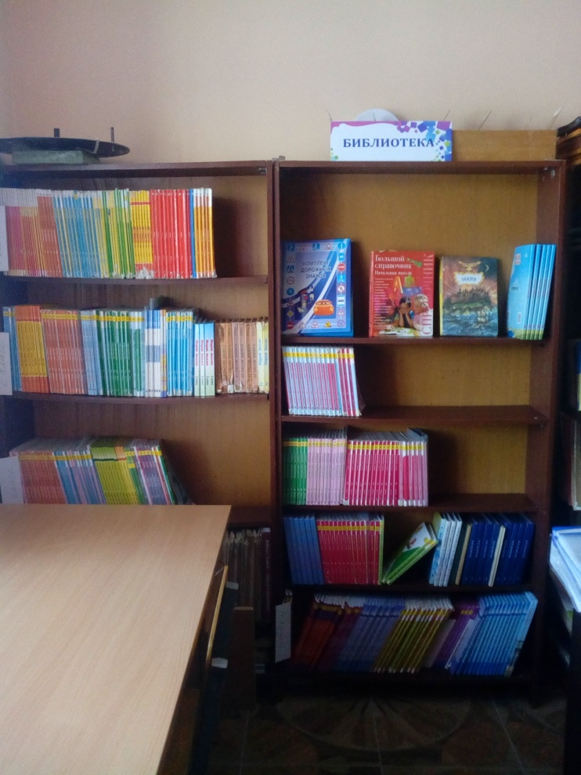
Библиотека
Основная задача библиотеки - информационная поддержка программ основного и дополнительного образования.
объем основного фонда библиотеки – ___________экземпляров;
объем фонда учебной литературы – ______ экземпляров;
электронные образовательные ресурсы;

Slide 63
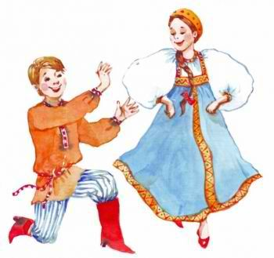
Внеурочная деятельность

Slide 64
Внеурочная деятельность в 1-4 классах организована в рамках Федеральных государственных образовательных стандартов:
Наименование направления внеурочной деятельности | Вид деятельности | Наименование программы | Ответственный за проведение занятия, должность
Общеинтеллектуальное | Научно-познавательный | Природа и мы | Ямбакова Л.А. учитель окружающего мира
Общеинтеллектуальное | Познавательный | Развитие речи. Английский язык. | Корнева И.Г. учитель англ. языка

Slide 65
Объединения дополнительного образования
В школе развита система дополнительного образования совместно с ДЮСШ, Домом детского творчества «Радуга талантов»
Направления | Название объединения
Физкультурно – спортивное | Секции «Лыжные гонки»
Художественное
Социально-педагогическое

Slide 66
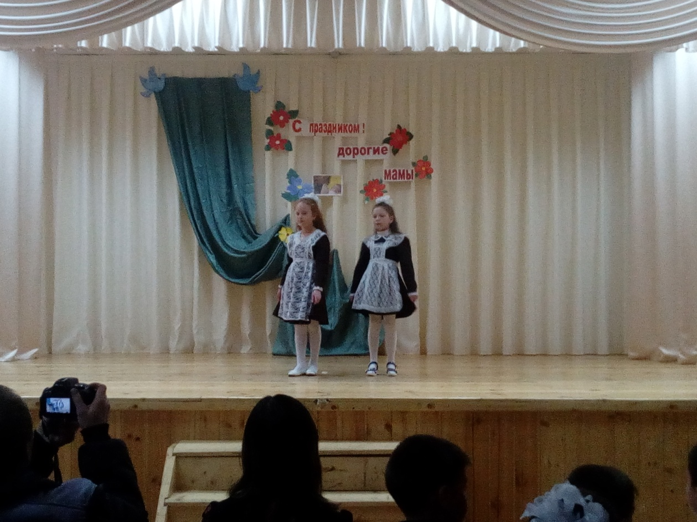
Воспитательная работа

Slide 67
Направления работы
патриотическое;
художественно-эстетическое;
научно-познавательное;
духовно-нравственное;
спортивно-оздоровительное.

Slide 68
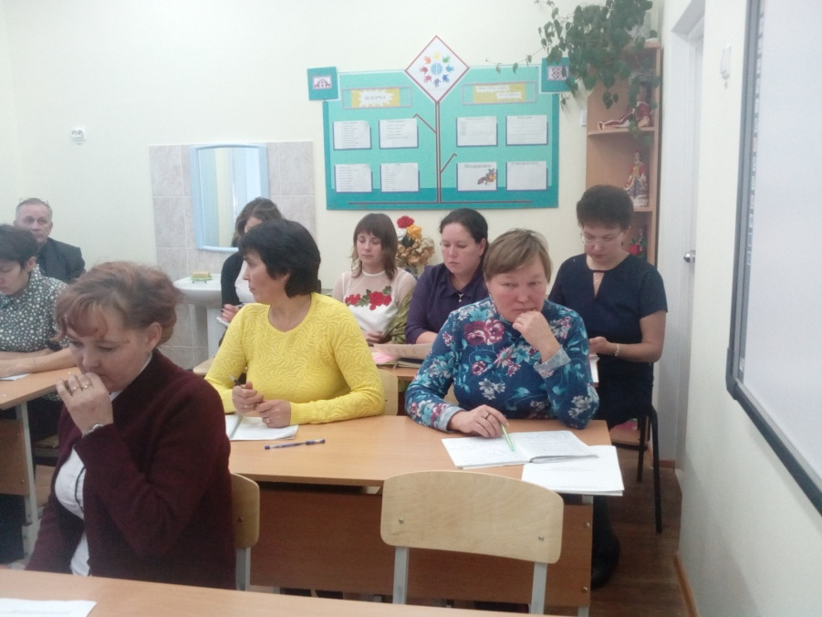
Классные руководители
Все классные руководители разработали воспитательные системы классов;
Тематические классные часы.

Slide 69
Школьная детская организация «3D»
Благотворительные концерты.
Линейка, посвящённая Дню знаний;
Концерты ко Дню учителя, Дню матери, 8 марта, Дню Победы;
Новогодний праздник

Slide 70
Патриотическое воспитание
Мероприятия, посвящённые Дню защитника Отечества
Концерты военной песни
Митинг и открытые классные
часы ко Дню Победы
Классные часы с приглашением
ветеранов участников боевых действий

Slide 71
Спортивно-оздоровительное воспитание
Работа спортивных секций
Участие в районных соревнованиях
Дни здоровья

Slide 72
Экологическое воспитание
Благоустройство пришкольной территории;
Акции «Птичья столовая», «Птичий домик»;
Озеленение школьных коридоров и столовой.
Участие в субботниках

Slide 73
Акции «Птичья столовая», «Птичий домик»

Slide 74
На базе школы работает: ЮИД
Члены ЮИД:
знакомят с ПДД учащихся начальной школы и воспитанников детского сада;
Участвуют в районных акциях совместно с работниками ГИБДД

Slide 75
Сотрудничество с родителями
ИНФОРМАЦИОННО-
ПРОСВЕТИТЕЛЬСКОЕ
ОРГАНИЗАЦИОННОЕ
ПСИХОЛОГО-
ПЕДАГОГИЧЕСКОЕ
НАПРАВЛЕНИЯ
ДОСУГОВОЕ
ПРОФИЛАКТИЧЕСКОЕ
ТВОРЧЕСКОЕ

Slide 76
Направления дальнейшей работы педагогического коллектива
Повышение результатов промежуточной аттестации в 2- 4 классах.
Результативное участие в олимпиадах, конкурсах, проектах.
Совершенствование и расширение работы по здоровьесберегающим технологиям.

Slide 77
Задачи на 2018-2019 учебный год
Повышение качества знаний учащихся;
Использование ИКТ и новых образовательных технологий в преподавание предметов;
Повышение педагогического мастерства;
Разработка дорожной карты и пакета нормативно-правовой базы школы по ФГОС начальной школы –детского сада;
Продолжение создания необходимых условий для обеспечения разработки и освоения инноваций.

